Slide 1


Конвейеры операций
Корелин Иван

Slide 2

Что такое конвейер данных
Как вы уже знаете создание модели машинного обучения состоит из нескольких этапов, наиболее важные из которых:
Сбор и проверка данных
Подбор и обучение модели
Тестирование
Подготовка к переводу модели в производственную эксплуатацию.

Slide 3
Что такое конвейер данных
Каждый из этих этапов содержит множество рутинных операций, перечень и содержание которых зависит от конкретного проекта:
Сбор и проверка данных:
опрос источников данных по расписанию или триггеру,
прием информации от источников в режиме прослушивания,
формирование наборов данных от разнородных источников для использования в обучении модели или формировании аналитического отчета,
проверка качества данных,
предобработка данных, преобразование форматов, разархивирование,
сохранение сформированных наборов данных, датасетов,
передача данных в другие модули проекта.

Slide 4
Что такое конвейер данных
Подбор и обучение модели:
настройка окружения для проведения эксперимента, установка необходимых библиотек,
загрузка данных,
проведение эксперимента для выбора оптимальной модели, подбор гиперпараметров,
сохранение артефактов отдельных этапов: набора данных, кода, весов модели, метрик, параметров окружения,
загрузка и запуск нужной версии модели.

Slide 5
Что такое конвейер данных
Тестирование:
проверка правильности работы модели,
тестирование устойчивости модели к шумам в данных,
проверка окружения (библиотек, параметров),
проверка быстродействия,
интеграционное тестирование.
Подготовка к переводу модели в промышленную эксплуатацию:
настройка серверов для развертывания,
сборка всего пакета для установки,
установка и запуск.

Slide 6
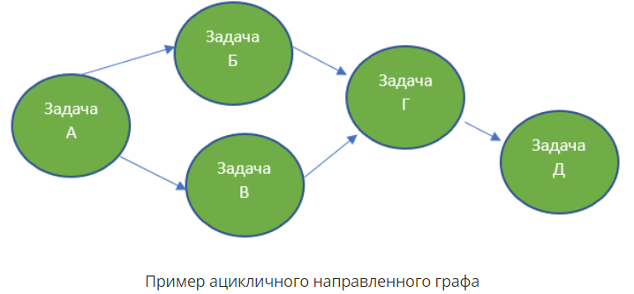
Что такое конвейер данных
Все эти операции взаимосвязаны между собой: некоторые могут выполняться параллельно, выполнение же других может начаться только после того, как выполнен ряд других операций. Удобнее всего такие взаимосвязанные операции представлять в виде ориентированного ациклического графа (DAG, Directed Acyclic Graph). С использованием DAG задачи объединяются в единый конвейер данных. Благодаря наглядности графового представления связи между отдельными узлами, представляющими операции, хорошо видны, что позволяет удобно прослеживать цепочку задач.
Notes:
На этом рисунке «Задача Д» является конечной задачей в цепочке, она зависит от выполнения всех остальных предшествующих ей задач. «Задача Б» и «Задача В» не зависят друг от друга, а только от «Задачи А», поэтому могут выполняться одновременно, что сокращает продолжительность работы всего конвейера.

Slide 7
Что такое конвейер данных
Для такого эффективного и надежного управления последовательностями операций необходимо выполнение ряда условий и наличие специальных функций:
Планировщик задач с удобный инструментом для запуска и контроля;
Централизованный мониторинг и обработка ошибок и внештатных ситуаций;
Управление зависимостями, например между функциями/классами;
Возможность восстановления в точке остановки, которая произошла вследствии ошибки или внештатной ситуации;
Удобный графический интерфейс;
Гибкий инструмент контроля, например, возможность использования командной строки.

Slide 8
Что такое конвейер данных
Краткий обзор open-source инструментов, которые используются для создания конвейеров операций:
Название | Разработчик, ссылка | Описание
Luigi | Spotify, https://github.com/spotify/luigi | Инструмент для запуска и контроля операций. Не может запускать операции по расписанию, но для этих целей можно использовать crontab. Также неэффективно работает с распределением задач, для этих целей применяется Celery. До сих пор достаточно широко распространен в проектах, хотя чаще используется Airflow.
Apache Airflow | Разработан Airbnb, позже перешел в open-source Apache Foundition, https://airflow.apache.org/ | Эффективная обработка сложных потоков операций (workflow), запуск по расписанию, поддержка различных операций, например, bash, запросы в базы данных, работа с хранилищами данных. Плюсы: удобный функциональный интерфейс, масштабируемость, большое сообщество и хорошая поддержка. Минусы: негибкий инструмент. Архитектура: flask, планировщик, воркер.
MLFlow | Изначально разработан Databricks, с 2020 года входит в Linux Foundation, https://mlflow.org | Платформа для реализации полного цикла машинного обучения, упрощает создание и развертывание моделей машинного обучения, а также обмен ими. Инструмент предполагает набор API, которые работают с любой библиотекой, в том числе с PyTorch, TensorFlow, и XGBoost, а также в любой среде, включая облачные сервисы. Есть встроенные интеграции с Docker, TensorFlow, PyTorch, Kubernetes, Java, Spark и другими открытыми проектами. Позволяет сохранять модель, метрики, перезапускать, следить за экспериментом, сохранять код, артефакты. Можно получить любую версию модели и развернуть ее.
Prefect | https://www.prefect.io/ | Фреймворк с открытым исходным кодом для описания и выполнения цепочек процессов обработки данных с использованием языка Python. Позволяет создавать, запускать и контролировать конвейеры данных различного масштаба.
Dagster | https://dagster.io/ | Оркестратор данных для машинного обучения, аналитики и ETL.
Oozie | Apache Foundition, https://oozie.apache.org/ | Cистема планирования рабочих процессов для управления заданиями в экосистеме для работы с большими данными с Hadoop.
Notes:
Кроме того, существует множество других систем создания и контроля конвейеров операций. Часто происходит так, что такая система разрабатывается самостоятельно под свои нужды. Также существует много коммерческих решений, как правило являющихся частью какого-то глобального решения по работе с данными.

Slide 9

Что такое конвейер данных
Создание системы управления операциями «с нуля» затратно по времени, а использование коммерческих решений не всегда оправдано экономически, поэтому частый сценарий развертывания конвейера операций — это использование одного из open-source решений.
Наиболее функциональный и популярный в настоящее время Apache Airflow.

Slide 10
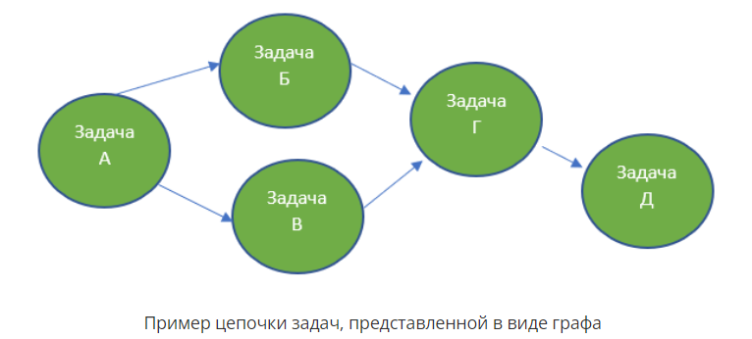
Apache Airflow
Apache Airflow — это программное обеспечение для создания и управления потоками операций, многофункциональный workflow-менеджер. Apache Airflow часто используется инженерами данных и специалистами DevOps/MLOps для автоматизации и контроля выполнения цепочек задач в проектах.
DAG (Directed Acyclic Graph)
DAG — это ориентированный ациклический граф, то есть граф у которого отсутствуют циклы, но могут быть параллельные пути, выходящие из одного и того же узла.
С использованием DAG задачи объединяются в единый конвейер (pipeline). Благодаря наглядности графового представления связи между отдельными узлами, представляющими операции, хорошо видны, что позволяет удобно отслеживать цепочку задач и, при необходимости, оптимизировать.

Slide 11
Apache Airflow
Оператор в Airflow — это звено в цепочке задач. Они описывают, какую задачу необходимо выполнить.
В Airflow есть набор готовых операторов для типовых задач, например:
PythonOperator для исполнения python кода;
BashOperator для запуска bash скриптов/команд;
PostgresOperator для вызова SQL запросов в базе данных PostgreSQL;
EmailOperator для отправки электронных писем.

Slide 12
Apache Airflow
Хук (Hook) это интерфейсы для работы с различными внешними сервисами:
базы данных, в т.ч. redis, memcached;
распределенные хранилища, например Amazon S3, Google Disk;
внешние ресурсы с доступом через API интерфейс.
Хуки являются частями операторов и реализуют логику взаимодействия с хранилищем конфигурационных файлов и доступов. Использование хуков позволяет решить проблему хранения секретной информации в коде (например, пароли к доступам), способствуя безопасности инфраструктуры.

Slide 13
Apache Airflow
Сенсор (Sensor) - являются разновидностью операторов, их удобно использовать при реализации конвейеров, в которых необходимо учитывать возникновение определенных событий.
Также как и для операторов, для сенсоров существуют типовые варианты, например:
PythonSensor ожидает, когда функция вернёт True,
S3Sensor проверяет наличие объекта по ключу в S3-бакете,
RedisPubSubSensor проверяет наличие сообщения в pub-sub очереди redis,
RedisKeySensor проверяет существует ли переданный ключ в redis хранилище.
Также есть возможность создать собственный сенсор, для этого можно использовать класс BaseSensorOperator, в котором требуется переопределить метод poke.

Slide 14
Apache Airflow
Исполнители (Airflow Executors) в Airflow отвечают за выполнение отдельных задач.
В Airflow есть несколько видов типовых исполнителей:
SequentialExecutor
LocalExecutor
CeleryExecutor
DaskExecutor
KubernetesExecutor

Slide 15
Apache Airflow
На практике чаще всего встречается CeleryExecutor, предназначенный для работы с планировщиком задач Celery. Рассмотрим подробнее отдельные типы исполнителей.
Исполнитель SequentialExecutor установлен в качестве значения по умолчанию в airflow.cfg (параметр executor), представляет из себя простой вид воркера, который не умеет запускать параллельные задачи. В этом случае в конкретный момент времени может выполняться только одна задача. Используется в основном в учебных целях или для простых экспериментов, для продуктивной среды он не подходит.

Slide 16
Apache Airflow
Исполнитель LocalExecutor наиболее похож на продуктивную среду в тестовом окружении или окружении разработки. С его помощью можно выполнять задачи параллельно, например, исполнять несколько DAGов одновременно, путём порождения дочерних процессов. Этот тип исполнителя также не предназначен для производственного окружения из-за ограничений:
ограничение при масштабировании ресурсами аппаратного обеспечения, на котором он запущен,
отсутствие отказоустойчивости, если система с этим типом воркера аварийно завершает работу, то задачи перестают исполняться до момента восстановления работоспособности.
Его можно эффективно использовать при небольшом количестве задач, т.к. это проще, быстрее и не требует настройки дополнительных сервисов.

Slide 17
Apache Airflow
CeleryExecutor — это наиболее часто встречающийся на практике исполнитель, использующий функции Celery для управления потоками выполнения операций. Так же, как и в Celery, в CeleryExecutor необходимо дополнительно настроить брокер сообщений, например Redis или RabbitMQ.
Исполнитель DaskExecutor аналогичен CeleryExecutor, но вместо Celery использует Dask, в частности dask-distributed.
Исполнитель KubernetesExecutor предназначен для выполнения задач на кластере kubernetes. Многие системы сейчас имеют микросервисную архитектуру, поэтому этот новый вид исполнителя является актуальным для использования, но и одновременно сложным, так как для использования контейнеров и этого исполнителя требуется настроить kubernetes кластер, что является непростой задачей.
В стандартной конфигурации Airflow по умолчанию используется SequentialExecutor, для использования исполнителей других типов необходимо в файле конфигураций airflow.cfg изменить значение параметра executor, например установить значение в LocalExecutor.

Slide 18
Apache Airflow
Итак, вы теперь знаете основные сущности Airflow:
направленный граф операций (DAG);
операторы (Operators);
исполнители (Executors);
хуки (Hooks);
сенсоры (Sensors).

Slide 19
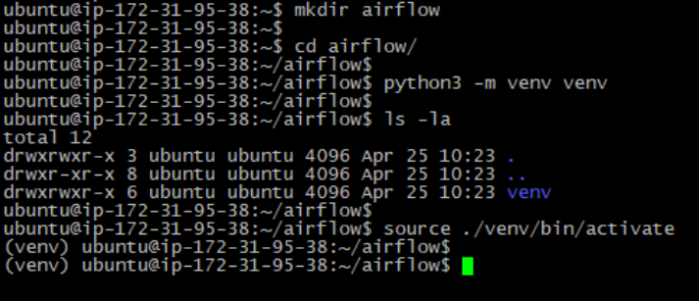
Установка и запуск Apache Airflow
Давайте рассмотрим процесс установки и запуска Apache Airflow, который описан в документации на официальном сайте. Есть разные способы развернуть Airflow, например с использованием docker и helm. Но мы рассмотрим самый простой вариант — это установка с использованием python установщика pip.
Сначала создадим рабочую папку и виртуальное окружение, в которое будем устанавливать ПО.

Slide 20
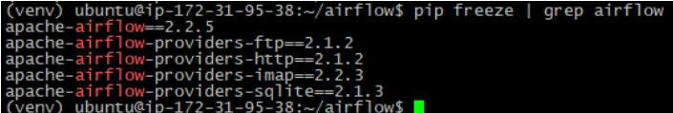

Установка и запуск Apache Airflow
Процесс установки выполним с использованием установщика pip.
Мы видим установленные пакеты.
Кроме того, сейчас доступна команда airflow.

Slide 21
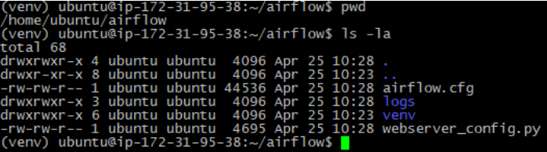
Установка и запуск Apache Airflow
Apache Airflow свои настройки хранит в файле airflow.cfg, который по умолчанию будет создан в домашней директории пользователя с использованием следующего пути ~/airflow/airflow.cfg.
Для изменения этого пути необходимо переменной окружения AIRFLOW_PATH присвоить другое значение.

Slide 22
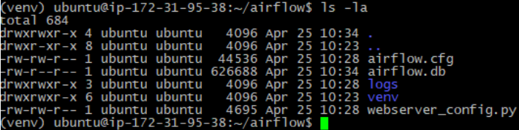
Установка и запуск Apache Airflow
Для начала работы с Airflow требуется выполнить процедуру инициализации базы данных. При этом создаются служебные таблицы в базе данных необходимые для работы в Airflow. По умолчанию это база данных sqlite. Если вы имеете опыт работы с фреймворком Django, то увидите сходство в этой процедуре с инициализацией служебной базы данных Django. В более ранних версиях эта операция делалась с использованием команды airflow initdb, сейчас она заменена на команду airflow db init. Эта команда создаст необходимые таблицы в базе данных, в рабочей папке появится файл airflow.db.
Файл базы данных *.db является файлом sqlite, которая используется в Airflow по умолчанию. Sqlite не подходит для производственной среды, поскольку не обладает достаточной производительностью, поэтому при развертывании в производственной среде рекомендуется использовать Postgresql или mysql.

Slide 23
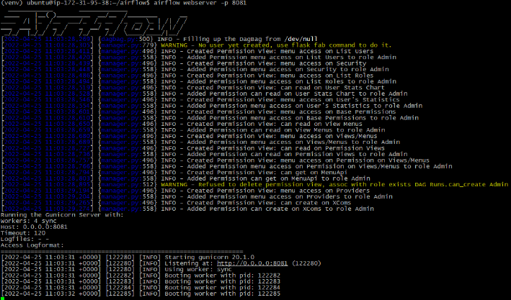
Установка и запуск Apache Airflow
Здесь опять же уместна аналогия с Django, где также sqlite используется в качестве базы данных по умолчанию для учебных целей или простых проектов, который заменяется на Postgresql или другие более производительные базы данных при выводе проекта в производственное окружение.
Для запуска графического веб-интерфейса для работы с Airflow необходимо запустить веб сервер с помощью команды:
airflow webserver -p “номер порта”

Slide 24
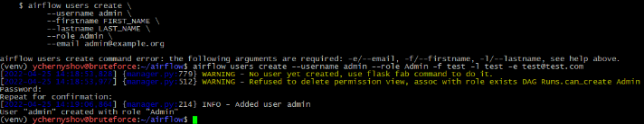
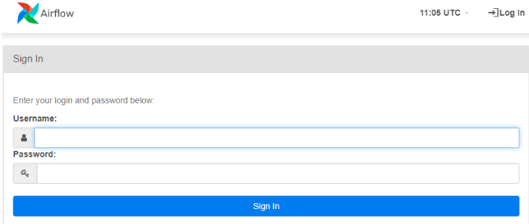
Установка и запуск Apache Airflow
Для работы в системе понадобится пользователь (и пароль), который создается с использованием команды airflow users create.
Теперь можно по адресу http://”имя или IP адрес сервера”:”номер порта” открыть графический веб-интерфейс для работы (в котором предсказуемо вас попросят сначала авторизоваться):

Slide 25
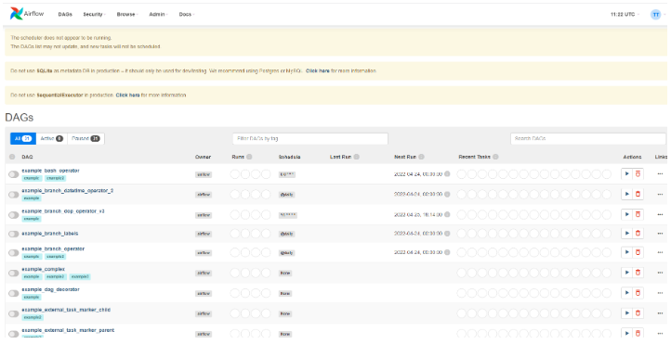
Установка и запуск Apache Airflow
Теперь необходимо ввести регистрационные данные, после чего вы увидите главное меню для работы с Airflow.
Сразу же можно увидеть несколько уведомлений, например, что не запущен планировщик задач (“The scheduler does not appear to be running”). Также можно увидеть две полезные рекомендации: не использовать базу данных SQLite и не исполнитель SequentialExecutor в продуктивной среде, однако на этапе обучения для наших простых проектов можно с этим смириться. Тем не менее нужно помнить, что установка и настройка Airflow сильно зависят от характеристик проекта. При использовании Airflow в производственном окружении необходимо использовать более производительные и безопасные компоненты.

Slide 26
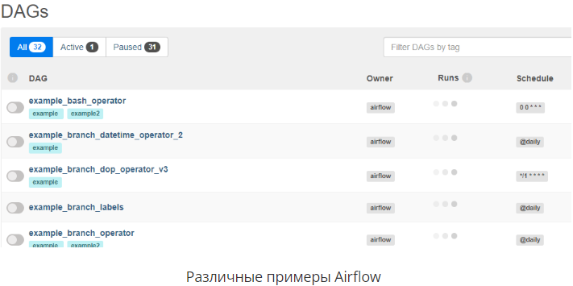
Установка и запуск Apache Airflow
На главной странице веб сервера Airflow можно увидеть различные готовые примеры, например, example_bash_operator, в котором демонстрируются возможности работы с bash в Airflow.

Slide 27
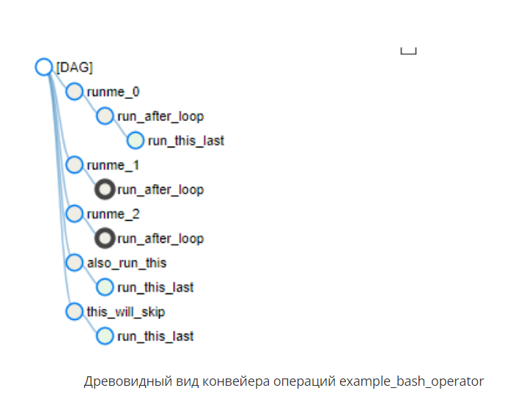
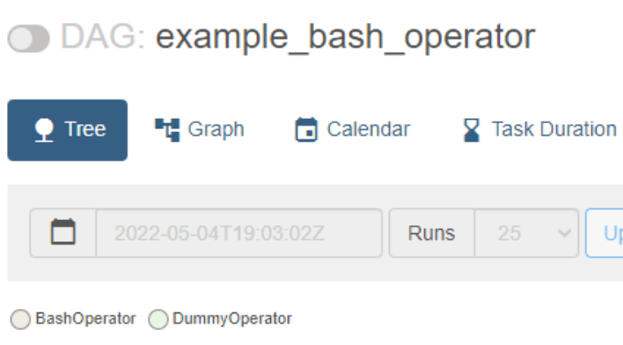
Установка и запуск Apache Airflow
Использование этих примеров позволяет быстро создавать свои конвейеры операций. Например, кликнув на example_bash_operator, можно увидеть его структуру.

Slide 28
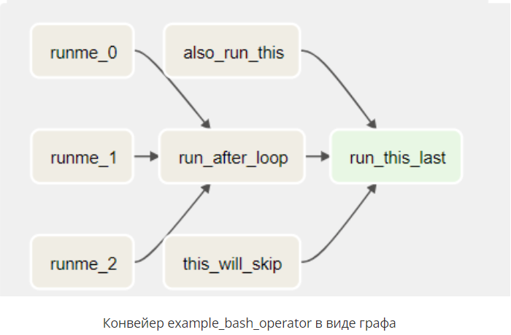
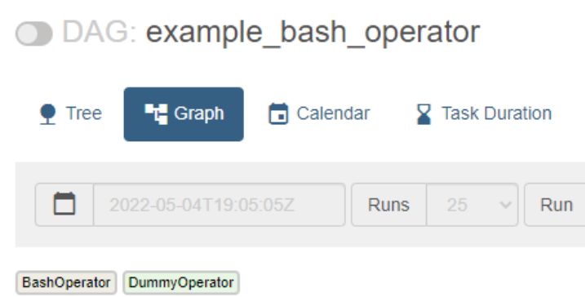
Установка и запуск Apache Airflow
Также для удобства можно открыть этот конвейер в виде графа, выбрав вкладку “Graph”.

Slide 29
Установка и запуск Apache Airflow
И, наконец, можно взглянуть на программный код операций, выбрав вкладку “Code”.
Содержание программного кода, позволяющего автоматизировать цепочку выполнения bash операций, кода следующее:
# Licensed to the Apache Software Foundation (ASF) under one # or more contributor license agreements. See the NOTICE file # distributed with this work for additional information # regarding copyright ownership. The ASF licenses this file # to you under the Apache License, Version 2.0 (the # "License"); you may not use this file except in compliance # with the License. You may obtain a copy of the License at # # http://www.apache.org/licenses/LICENSE-2.0 # # Unless required by applicable law or agreed to in writing, # software distributed under the License is distributed on an # "AS IS" BASIS, WITHOUT WARRANTIES OR CONDITIONS OF ANY # KIND, either express or implied. See the License for the # specific language governing permissions and limitations # under the License.

Slide 30
Установка и запуск Apache Airflow
"""Example DAG demonstrating the usage of the BashOperator.""" import datetime import pendulum from airflow import DAG from airflow.operators.bash import BashOperator from airflow.operators.dummy import DummyOperator with DAG( dag_id='example_bash_operator', schedule_interval='0 0 * * *', start_date=pendulum.datetime(2021, 1, 1, tz="UTC"), catchup=False, dagrun_timeout=datetime.timedelta(minutes=60), tags=['example', 'example2'], params={"example_key": "example_value"}, ) as dag:

Slide 31
Установка и запуск Apache Airflow
run_this_last = DummyOperator( task_id='run_this_last', ) # [START howto_operator_bash] run_this = BashOperator( task_id='run_after_loop', bash_command='echo 1', ) # [END howto_operator_bash] run_this >> run_this_last for i in range(3): task = BashOperator( task_id='runme_' + str(i), bash_command='echo "{{ task_instance_key_str }}" && sleep 1', ) task >> run_this

Slide 32
Установка и запуск Apache Airflow
# [START howto_operator_bash_template] also_run_this = BashOperator( task_id='also_run_this', bash_command='echo "run_id={{ run_id }} | dag_run={{ dag_run }}"', ) # [END howto_operator_bash_template] also_run_this >> run_this_last # [START howto_operator_bash_skip] this_will_skip = BashOperator( task_id='this_will_skip', bash_command='echo "hello world"; exit 99;', dag=dag, ) # [END howto_operator_bash_skip] this_will_skip >> run_this_last if __name__ == "__main__": dag.cli()

Slide 33
Установка и запуск Apache Airflow
Разберем этот код подробнее.
Сначала устанавливаются настройки DAG
DAG имеет следующие параметры:
dag_id — идентификатор DAG,
shedule_interval — расписание запуска в формате crontab,
start_date — время старта,
catchup — позволяет рассматривать формальную дату начала работы (start_date) как текущую дату,
dagrun_timeout — таймаут между запусками DAG,
tags — теги, по которым можно найти DAG, например, показываются в графическом интерфейсе,
params — параметры DAG.
with DAG( dag_id='example_bash_operator', schedule_interval='0 0 * * *', start_date=pendulum.datetime(2021, 1, 1, tz="UTC"), catchup=False, dagrun_timeout=datetime.timedelta(minutes=60), tags=['example', 'example2'], params={"example_key": "example_value"}, ) as dag

Slide 34
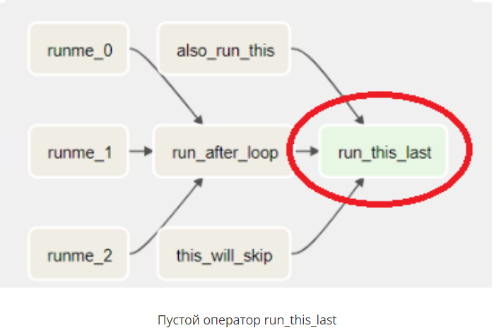
Установка и запуск Apache Airflow
Далее в DAG добавляются операторы. Например, добавляется «пустой» оператор DummyOperator, который завершает всю цепочку операторов. Этот оператор получает идентификатор run_this_last.
run_this_last = DummyOperator( task_id='run_this_last', )

Slide 35
Установка и запуск Apache Airflow
Затем создается bash-оператор, который выполняет команду echo 1, этому оператору присваивается идентификатор run_after_loop, оператор сохраняется под именем run_this, которая используется ниже для задания последовательности выполнения операторов.
# [START howto_operator_bash] run_this = BashOperator( task_id='run_after_loop', bash_command='echo 1', ) # [END howto_operator_bash]
После этого мы можем установить последовательность выполнения операторов с использованием оператора побитового сдвига >>
run_this >> run_this_last
Поясним алгоритм работы этого оператора. Например, при выполнении команды
t_3 >> t_2 >> t_1
сначала выполнится задача t_3, затем t_2 и после нее t_3. Параллельное выполнение выполнение отдельных задач задается следующим образом:
t_1 >> t_2 >> t_4 t_1 >> t_3 >> t_4

Slide 36
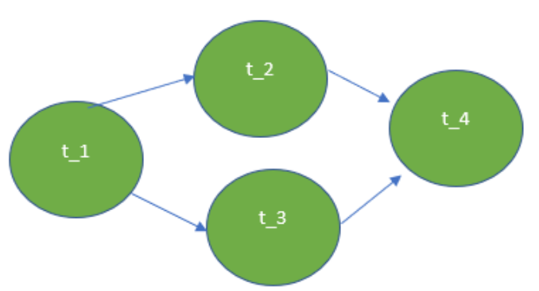
Установка и запуск Apache Airflow
В результате получается следующий граф операций:
Таким образом, задачи t_2 и t_3 будут выполняться параллельно. Задача в DAG начнет выполнение только в том случае, если предшествующие ей задачи были успешно выполнены. То есть t_4 начнет выполнение, после успешного завершения t_2 и t_3.

Slide 37
Установка и запуск Apache Airflow
Далее везде используется аналогичная нотация. Например можно добавить сразу три оператора, выполняющихся одновременно:
for i in range(3): task = BashOperator( task_id='runme_' + str(i), bash_command='echo "{{ task_instance_key_str }}" && sleep 1', ) task >> run_this

Slide 38
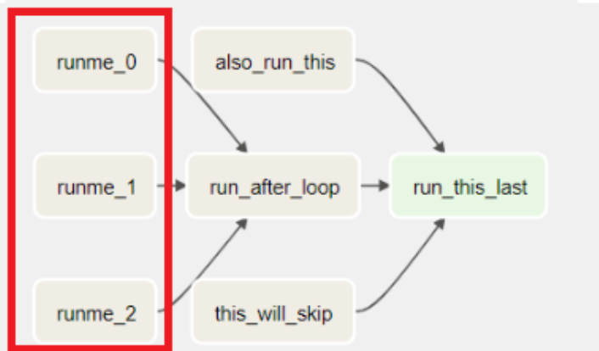
Установка и запуск Apache Airflow
Из этого и остальных примерах работы с DAG Airflow легко понять основные правила и синтаксис скрипта python, описывающего DAG. В следующем юните мы рассмотрим создание собственного DAG.

Slide 39
Создание конвейера операций в Airflow
Первый конвейер данных в Apache Airflow
Теперь давайте построим наш первый конвейер данных в Apache Airflow. Для работы с Airflow необходимо знать Python, так как код, описывающий DAG, пишется с его помощью.
В файле настроек airflow.cfg есть параметр dags_folder, он указывает на путь, где лежат файлы с описаниями DAG. По умолчанию значение переменной dags_folder равно $AIRFLOW_HOME/dags. В эту папку необходимо скопировать код с описанием конвейера операций, который вы создадите далее.
В качестве примера будем решать ту же задачу, что и в прошлых лекциях, в которых вы автоматизировали решение задачи «Titanic Disaster» с использованием Jenkins.

Slide 40
Создание конвейера операций в Airflow
Для создания конвейера операций нам понадобятся три функции:
create_dataset() — создает набор данных;
train_model() — обучает модель;
make_prediction() — выполняет предсказание.
Кроме того, необходимо установить настройки DAG в Airflow, к которым относятся:
Время начала выполнения конвейера(start_date);
Периодичность запуска (schedule_interval);
Информация о владельце DAG (owner);
Количество повторений в случае неудач (retries);
Пауза между повторами (retry_delay).

Slide 41
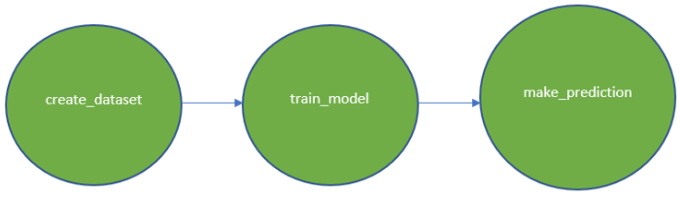
Создание конвейера операций в Airflow
Схематично конвейер операций DAG, который мы планируем построить, выглядит так:

Slide 42
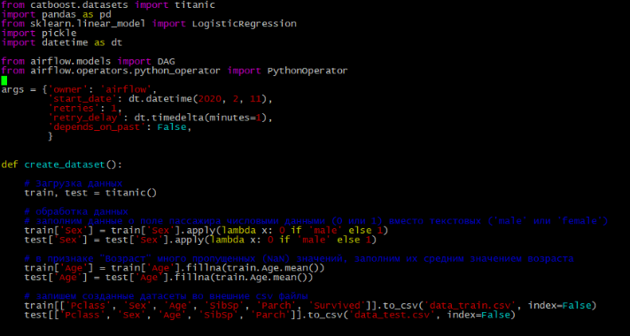
Создание конвейера операций в Airflow
Код Python-файла, который необходимо загрузить в папку dags, приведен в листинге ниже (код имеет простую и понятную структуру). Рекомендуем вам его изучить и попробовать написать самостоятельно, обращаясь к листингу в случае затруднений:

Slide 43
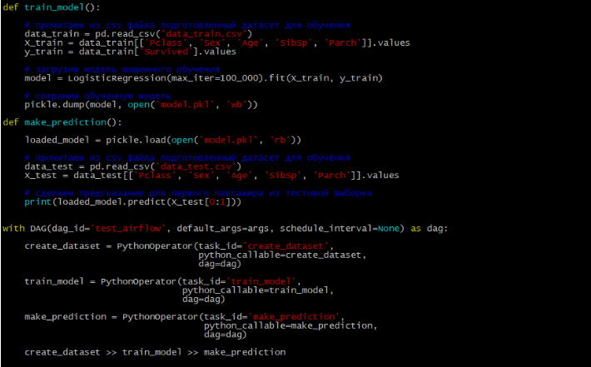
Создание конвейера операций в Airflow

Slide 44
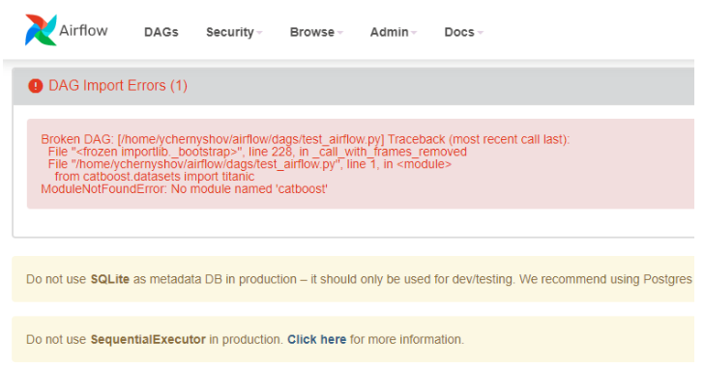
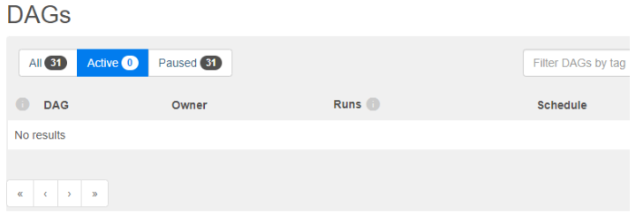
Создание конвейера операций в Airflow
После того, как мы выполнили перечисленные выше действия, в веб-интерфейсе панели управления Airflow появится информация об описанном нами DAG, либо сообщение об ошибке, если мы что-то сделали неправильно. Например, мы не установили библиотеку catboost в нашем виртуальном окружении, поэтому Airflow напоминает об этом:

Slide 45
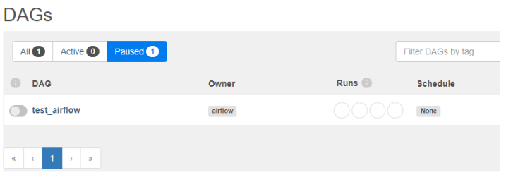
Создание конвейера операций в Airflow
То же самое относится и к библиотеке sklearn, хотя и Airflow не сразу пишет об этом. Поэтому надо установить эти две библиотеки с помощью команд:
pip install catboost pip install scikit-learn
После этого вы увидите созданный DAG в списке Airflow:

Slide 46
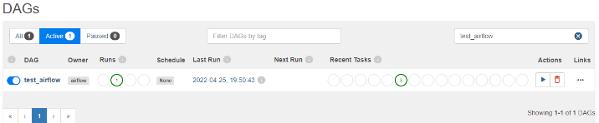
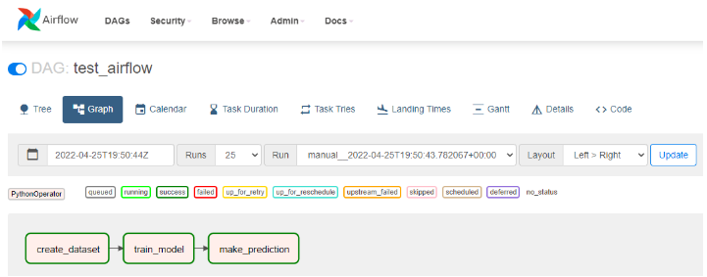
Создание конвейера операций в Airflow
Вы можете запустить выполнение этого конвейера, нажав на треугольник в части «Actions» справа. После этого зелеными кругами будут отмечены успешные запуски:
Теперь можно посмотреть детализацию нашего конвейера, например, увидеть цепочку успешно выполненных операций.

Slide 47
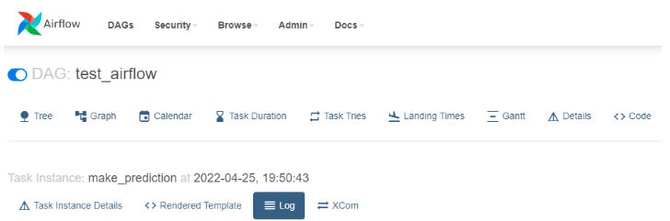
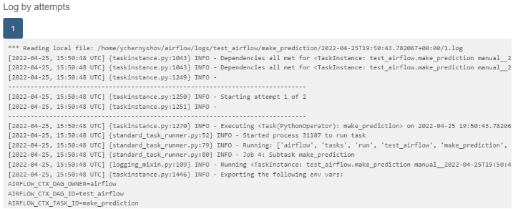
Создание конвейера операций в Airflow
Например, выбрав отдельную операцию и нажав на кнопку «Log» можно увидеть log-файл выполнения этой операции.

Slide 48
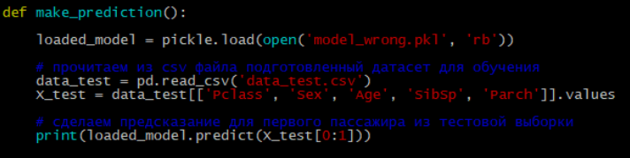
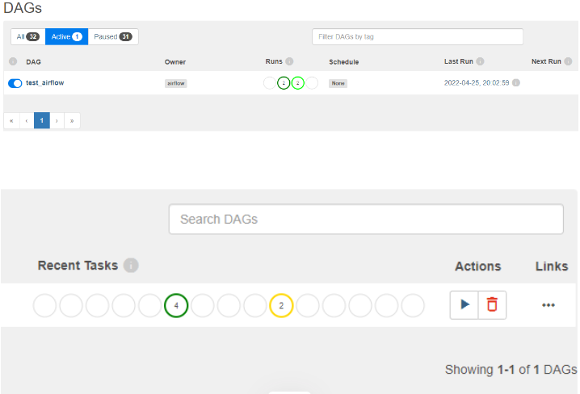
Создание конвейера операций в Airflow
Давайте теперь намеренно «испортим» операцию model_predict(), чтобы увидеть в Airflow проблемы с ее выполнением. Например, укажем имя несуществующего pickle-файла, из которого функция make_prediction() пытается загрузить веса модели:
Осуществив запуск этого конвейера мы увидим, что система пытается запускать операцию, однако при этом последняя функция возвращает ошибку:

Slide 49
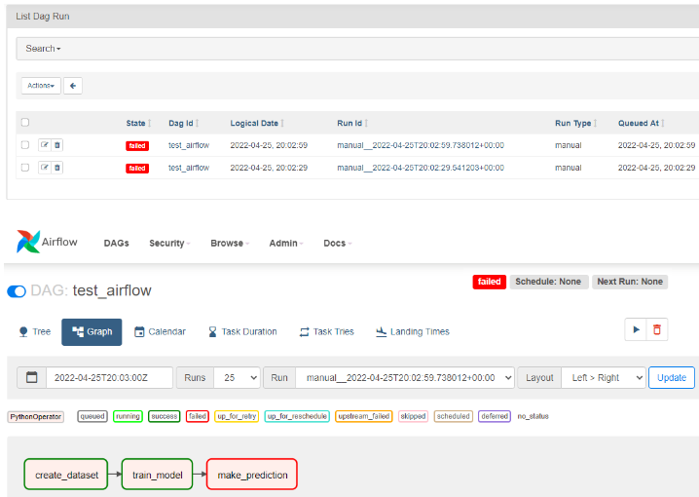
Создание конвейера операций в Airflow
Посмотрев детализацию в log-файле, мы можем увидеть проблему:

Slide 50
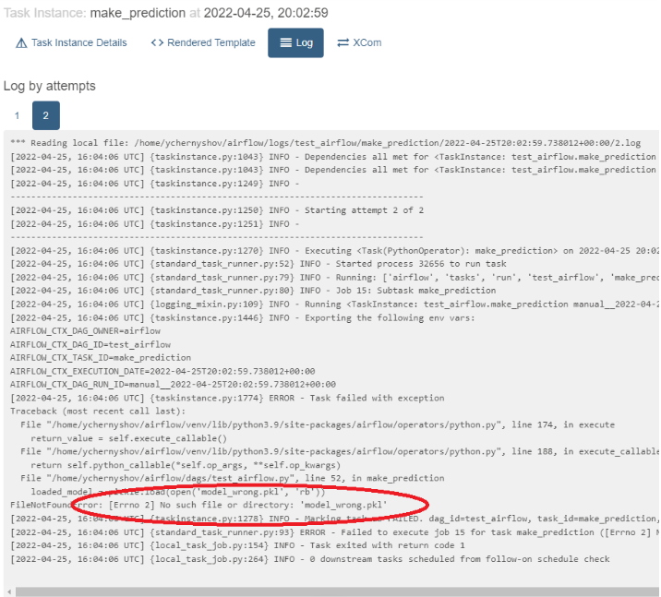
Создание конвейера операций в Airflow
Итак, вы создали конвейер в Airflow, автоматизирующий операции подготовки датасета, обучению модели и выполнению инференса.

